Slide 1
데이터 수집 전략
김준호

Slide 2
Index
Trainset 소개
Columns
Type of columns
Data Crawling
Configure
Crawling list
결과
Data Preprocessing
형식 맞춤
Text preprocessing
결과

Slide 3
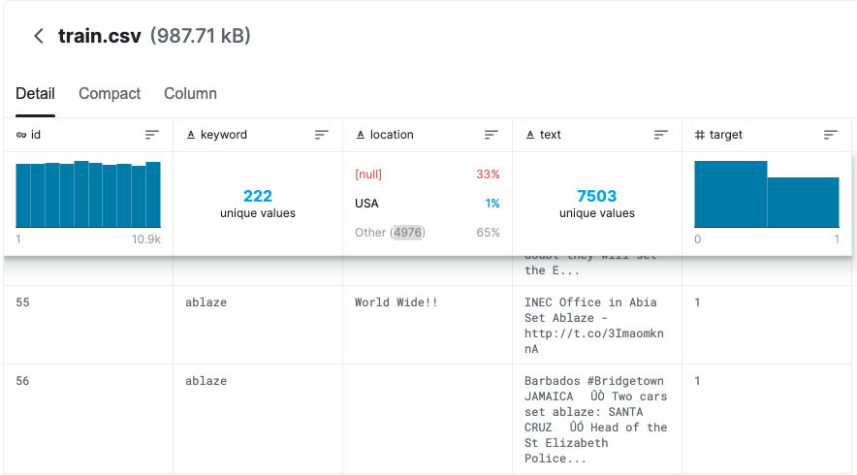
Trainset 소개

Slide 4
Trainset 소개
Columns
Id
Keyword (hashtags)
Location
Text
Target
csv file
Type of columns
Integer
Hasgtag1%20hashtag2%20hashtag3 와 같이 연결된 String
Stirng
Null 33%
USA 1%
Other 65%
Text
String
Target
1 or 0

Slide 5
Data Crawling
Configure
python에서 twint module을 사용하였다.
json file로 읽어 들인다.
경험적으로 알아낸 disaster, non-disaste를 나타내는 hashtags 를 search하였다.
location 정보는 얻을 수 없다.
disaster, non-disaster 정보를 각각 400개씩 받았다.
["created_at", "username", "tweet", "language", "hashtags"] 를 columns로 받아온다.

Slide 6
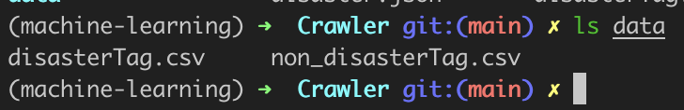
Data Crawling
Crawling list
하나의 라인은 하나의 hashtags의 묶음이다.
disasterTag.csv
#oilspil,#natural,#disaster
#Africa,#starving
#famine
#chernobyl
#accident,#earthquake
#train
#infection,#bird
#corona
#volcanic,#ash
#lava
#explosion,#casualty
#nuclear
#fire,#train
#tsunami,#injured
#force,#protest
non-disasterTag.csv
#love
#peace
#luxury
#rolex
#BTS
#dinner
#warm
#hustle
#olympic
#gym

Slide 7
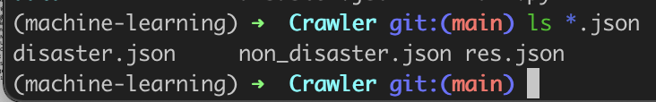
Data Crawling
결과, 아래 두 파일이 생성된다.
disaster.json
non-disaster.json
각각 400개씩의 tweet data를 json 형식으로 저장하였다.

Slide 8
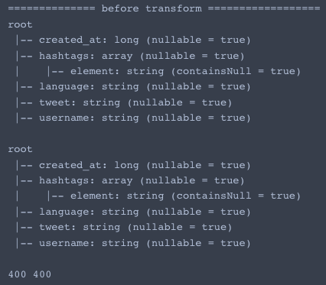
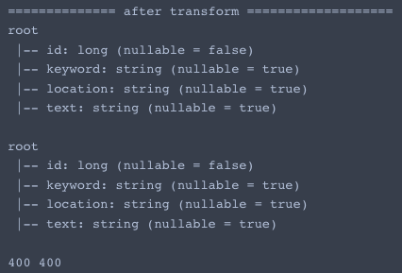
Data Preprocessing
형식 맞춤
Crawling할 때 받은 정보의 형식을 Trainset에 맞춘다.
[“id”, “keyword”, “location”, “text”] , label은 추후에 추가

Slide 9
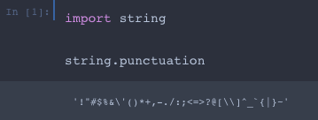
Data Preprocessing
Text preprocessing
URL 제거
이모티콘 제거
punctuations 제거
strip
위 과정들을 순서대로 적용하였다.

Slide 10
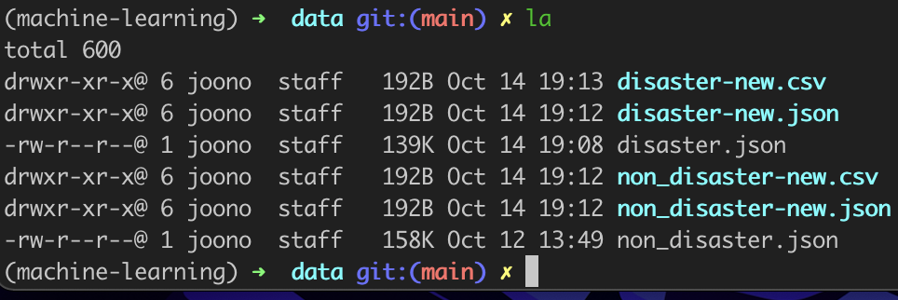
Data Preprocessing
결과
아래 directory 밑에 각 파일들이 저정된다.
disaster-new.json
non-disaster-new.json
disaster-new.csv
non-disaster-new.csv

